Slide 1
ΚΑΡΚΙΝΟΣ ΠΝΕΥΜΟΝΑ
ΑΜΑΝΤΑ ΨΥΡΡΗ
ΑΝΑΠΛΗΡΩΤΡΙΑ ΚΑΘΗΓΗΤΡΙΑ ΕΚΠΑ

Slide 2
ΕΠΙΔΗΜΙΟΛΟΓΙΑ
Ο καρκίνος του πνεύμονα είναι ο πιο συχνός καρκίνος στους άνδρες και τις γυναίκες και η κύρια αιτία θανάτου απο καρκίνου και για τα δύο φύλα στις ΗΠΑ
25% όλων των διαγνώσεων καρκίνου και το 25% θανάτων απο καρκίνο αφορούν καρκίνο πνεύμονα
Ο κίνδυνος είναι σημαντικά υψηλότερος στους καπνιστές
Πιό συχνά αφορά ηλικιωμένα άτομα

Slide 3
ΠΑΡΑΓΟΝΤΕΣ ΚΙΝΔΥΝΟΥ
Ο κύριος παράγοντας κινδύνου είναι το ΚΑΠΝΙΣΜΑ
Άλλοι παράγοντες κινδύνου:
Ραδόνιο (ραδιενεργό αέριο απο τη διάσπαση του
ουρανίου )-η κύρια αιτία στους μη καπνιστές
Άσβεστος
Αρσενικό
Ουράνιο
Διάφορα χημικά (π.χ. νικέλιο, εξάτμιση βενζίνης)
Ατομικό ή οικογενειακό ιστορικό καρκίνου πνεύμονα)
Μόλυνση του περιβάλλοντος
Ιστορικό ακτινοβολίας στο θώρακα

Slide 4
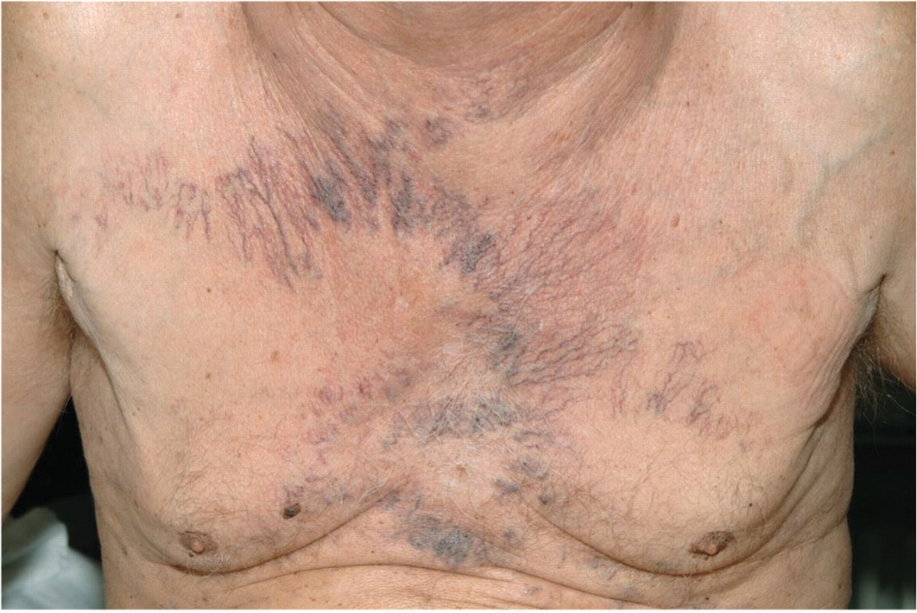
ΚΛΙΝΙΚΗ ΕΙΚΟΝΑ
Βήχας
Αιμόπτυση
Θωρακικό άλγος
Βρογχόσπασμος
Πυρετός
Δύσπνοια
Σύνδρομο άνω κοίλης
Βράγχος φωνής
Δυσφαγία
Παρανεοπλαστικά σύνδρομα
Σύνδρομο άνω κοίλης

Slide 5
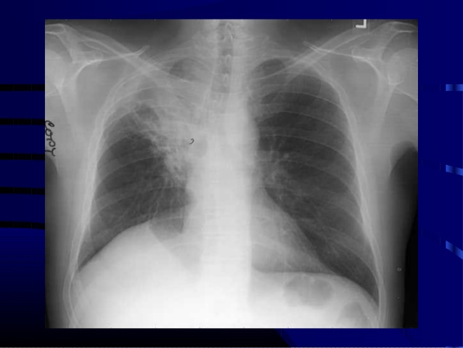
ΠΕΡΙΣΤΑΤΙΚΟ
Άνδρας 65 ετών προσέρχεται με πυρετό, ρίγη, παραγωγικό βήχα και αιμόπτυση. Η ακτινογραφία θώρακος είναι η παρακάτω:

Slide 6
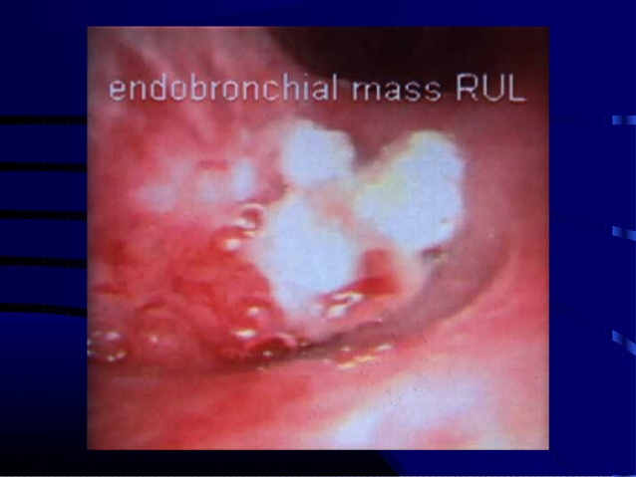
ΠΡΟΤΕΙΝΟΜΕΝΗ ΕΞΕΤΑΣΗ?
Αξονική θώρακα με σκιαγραφικό
Κυτταρολογική πτυέλων
Βρογχοσκόπηση
Βιοψία κατευθυνόμενη υπό αξονική
Χειρουργική εξαίρεση

Slide 7
ΔΙΑΓΝΩΣΤΙΚΗ ΠΡΟΣΕΓΓΙΣΗ
Κυτταρολογική πτυέλων: 80% επιτυχία στη διάγνωση κεντρικών όγκων και 50% στη διάγνωση περιφερικών όγκων
Βρογχοσκόπηση: κατάλληλη για ενδοβρογχικές βλάβες, διερεύνηση απόφραξης για τοποθέτηση stent (90% +)
Fine needle biopsy (FNB) υπο αξονική: κατάλληλη για διάγνωση περιφερικών βλαβών μακριά απο το διάφραγμα (10-20% κίνδυνος πνευμοθώρακα) (95% +)

Slide 8
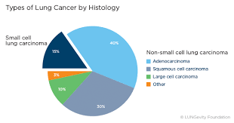
IΣΤΟΛΟΓΙΚΟΙ ΥΠΟΤΥΠΟΙ

Slide 9
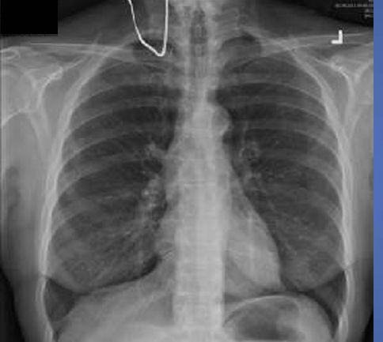
ΠΕΡΙΣΤΑΤΙΚΟ
Γυναίκα 64 ετών καπνίστρια (50 πακέτα έτη) παραπονείται για επίμονο βήχα

Slide 10
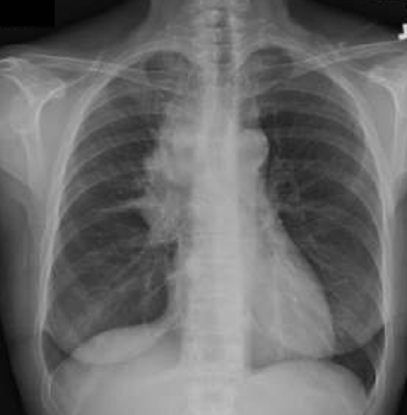
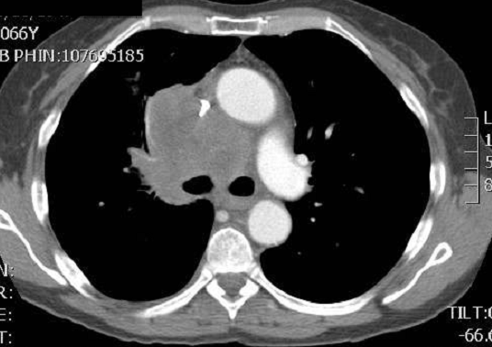
ΠΕΡΙΣΤΑΤΙΚΟ
Τρείς μήνες αργότερα : θωρακικό άλγος, αδυναμία να ξαπλώσει σε ύπτια θέση, πονοκέφαλος
Στη φυσική εξέταση: διατεταμένες τραχηλικές φλέβες, ψηλαφητή (ΔΕ) υπερκλείδια λεμφαδενοπάθεια
Βιοψία λεμφαδένα: μικροκυτταρικό καρκίνωμα πνεύμονα

Slide 11
ΜΙΚΡΟΚΥΤΤΑΡΙΚΟΣ ΚΑΡΚΙΝΟΣ ΠΝΕΥΜΟΝΑ
15% βρογχογενών καρκίνων
Σχεδόν όλα τα περιστατικά αποδίδονται στο κάπνισμα
Η διακοπή του καπνίσματος μειώνει τον κίνδυνο θανάτου απο βρογχογενές καρκίνο κατά 50%
Προέρχεται απο νευροενδοκρινή κύτταρα
Γρήγορα αναπτύσονται μεταστάσεις σε εγκέφαλο, ήπαρ, επινεφρίδια, οστά
Είναι ο συμπαγής όγκος συχνότερα σχετιζόμενος με παρανεοπλαστικά σύνδρομα: SIADH, Cushing, Eaton Lambert

Slide 12
ΜΙΚΡΟΚΥΤΤΑΡΙΚΟΣ ΚΑΡΚΙΝΟΣ
Περιορισμένης έκτασης(Limited stage): η νόσος περιορίζεται στο ένα ημιθωράκιο και τους λεμφαδένες του μεσοθωρακίου (παραδοσιακά οριζόμενη ως αφοριζόμενη από ένα πεδίο ακτινοβολίας)
-Διάμεση επιβίωση: 20 μήνες
-Η θεραπεία είναι συνδυασμός χημειοθεραπείας (cisplatin-etoposide)
με ακτινοθεραπεία και προληπτική ακτινοθεραπεία
εγκεφάλου
Εκτεταμένη (extensive): πλευριτική συλλογή, απομακρυσμένες μεταστάσεις (οτιδήποτε δεν ταιριάζει στον ορισμό limited)
- Διάμεση επιβίωση 12 μήνες
-Χημειοθεραπεία με πλατίνα ετοποσίδη 4-6 κύκλους και πρoληπτική ακτινοθεραπεία

Slide 13
ΜΜΚΠ: μη μικροκυτταρικός καρκίνος πνεύμονα
http://seer.cancer.gov/statfacts/html/lungb.html
Notes:
The reasons behind the unusually high mortality rate for patients diagnosed with lung cancer is multifactorial and certainly has something to do with tumor biology and genetics, but one very important reason remains late detection. For lung cancer, 56% of the diagnoses aren’t made until the patient already has stage IV, or metastatic disease.

Slide 14
ΔΙΑΓΝΩΣΤΙΚΗ ΠΡΟΣΕΓΓΙΣΗ
Ιστορικό
Φυσική Εξέταση
Ακτινογραφία θώρακος
Αξονική θώρακα, άνω κοιλίας, εγκεφάλου με σκιαγραφικό
Σπινθηρογράφημα οστών
PET scan
Σπιρομέτρηση: ασθενείς υποψήφιοι για χειρουργείο ή ακτινοβολία

Slide 15
Μη μικροκυτταρικός καρκίνος πνεύμονα: T στάδιο
Τ1: ⩽3 cm (T1a (⩽1 cm), T1b (>1 to ⩽2 cm), and T1c (>2 to ⩽3 cm)
T2: >3cm, διήθηση κύριου βρόγχου αλλά όχι τρόπιδας, ατελεκτασία ή πνευμονίτιδα) T2a: > 3cm to ⩽4cm, T2b: >4 cm to ⩽5cm)
T3: >5cm to ⩽ 7cm, διήθηση θωρακικού τοιχώματος, μεσοθωράκιο (όχι μεγάλα αγγεία)
Τ4: >7cm ή διήθηση μεγάλων αγγείων, καρδιάς, οισοφάγου, σπονδύλων, τρόπιδας, διαφράγματος ή κακοήθης πλευριτική συλλογή

Slide 16
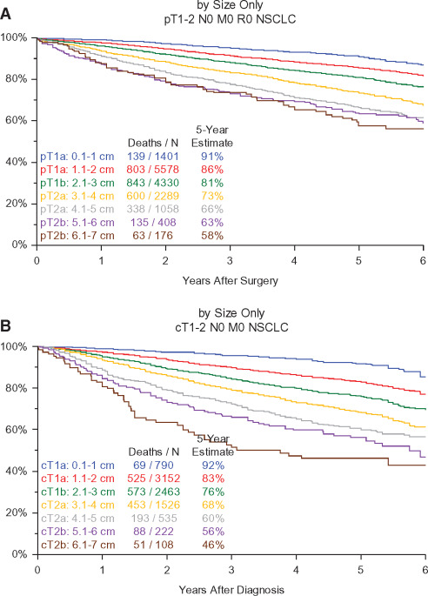

Journal of Thoracic Oncology 2015 10, 990-1003DOI: (10.1097/JTO.0000000000000559)
Copyright © 2015 International Association for the Study of Lung Cancer Terms and Conditions
Notes:
A, Survival of pathologically staged T1–T2 N0R0 tumors according to size only, at 1-cm intervals. B, Survival of clinically staged T1–T2 N0 tumors according to size only, at 1-cm intervals.

Slide 17
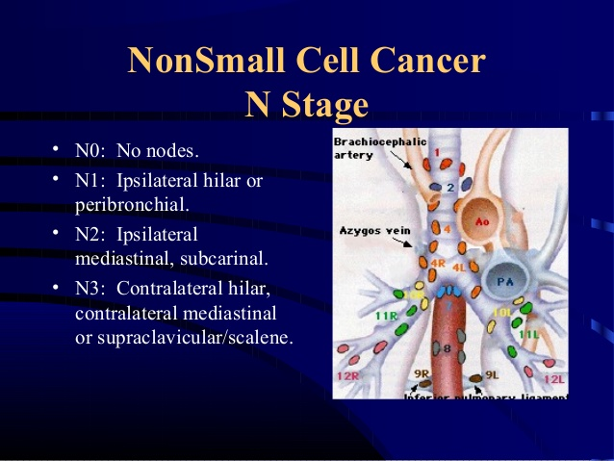

Slide 18
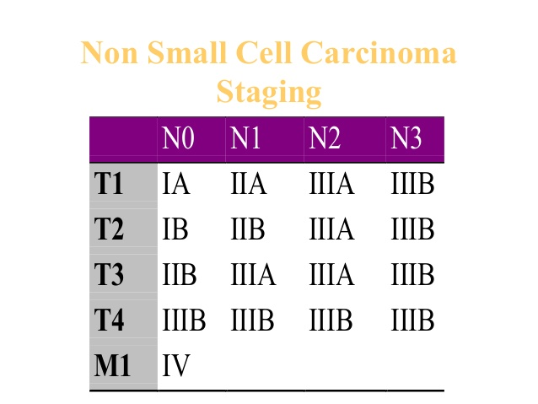
ΣΤΑΔΙΑ ΚΑΤΑ ΤΝΜ

Slide 19
ΠΟΤΕ Ο ΜΜΚΠ ΕΙΝΑΙ ΑΝΕΓΧΕΙΡΗΤΟΣ?
Στάδιο ΙΙΙΒ ή IV
Διήθηση των παρακάτω δομών:
-Άνω κοίλη φλέβα ή κόλπος καρδιάς
-Διήθηση παλίνδρομου λαρυγγικού ή φρενικού νεύρου
-Κακοήθης πλευριτική συλλογή ή επιπωματισμός
-Ετερόπλευροι μεσοθωρακικοί λεμφαδένες
Άτομα με σοβαρή συνοσηρότητα: (καρδιαγγειακή νόσος, προβλεπόμενο μετεγχειρητικο FEV1 <40% ή προβλεπόμενο μετεγχειρητικοDLCO<40%)

Slide 20
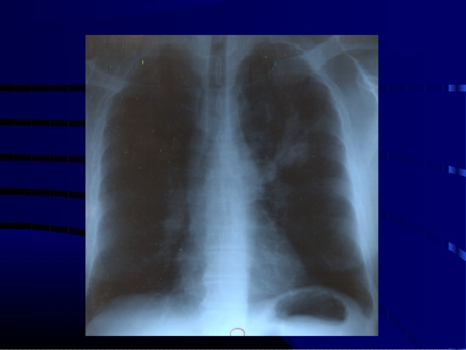
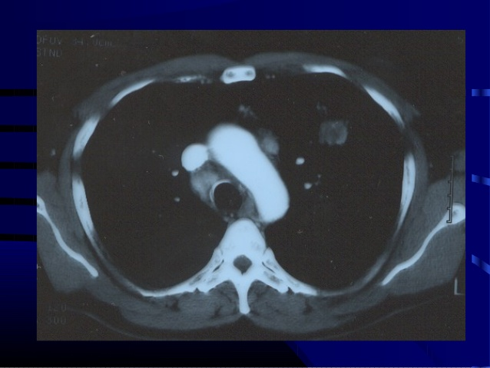
ΠΕΡΙΣΤΑΤΙΚΟ
Άνδρας 65 ετών καπνιστής έχει την ακόλουθη ακτινογραφία και CT θώρακα:
Ποιά εξέταση θα παραγγείλουμε?

Slide 21
ΕΡΩΤΗΣΗ
Ποιά εξέταση θα παραγγείλουμε?
Βιοψία υπό CT
Video-assisted θωρακική ανοικτή βιοψία πνεύμονα και πιθανή θωρακοτομή
PET scan
Σπιρομέτρηση
Αξονική εγκεφάλου

Slide 22
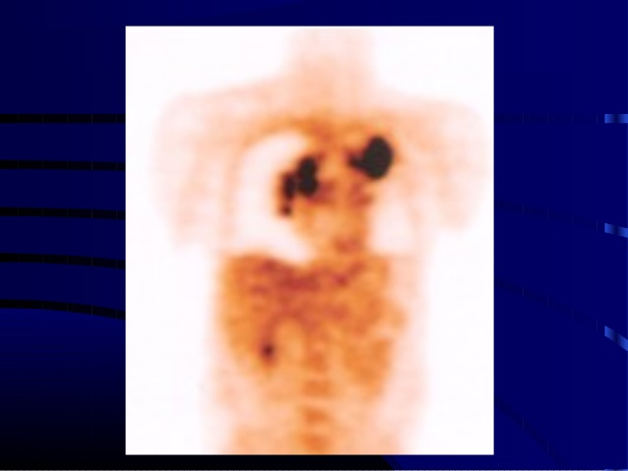
ΕΡΩΤΗΣΗ
Με το παρακάτω PET είναι ο ασθενής υποψήφιος για χειρουργείο?

Slide 23
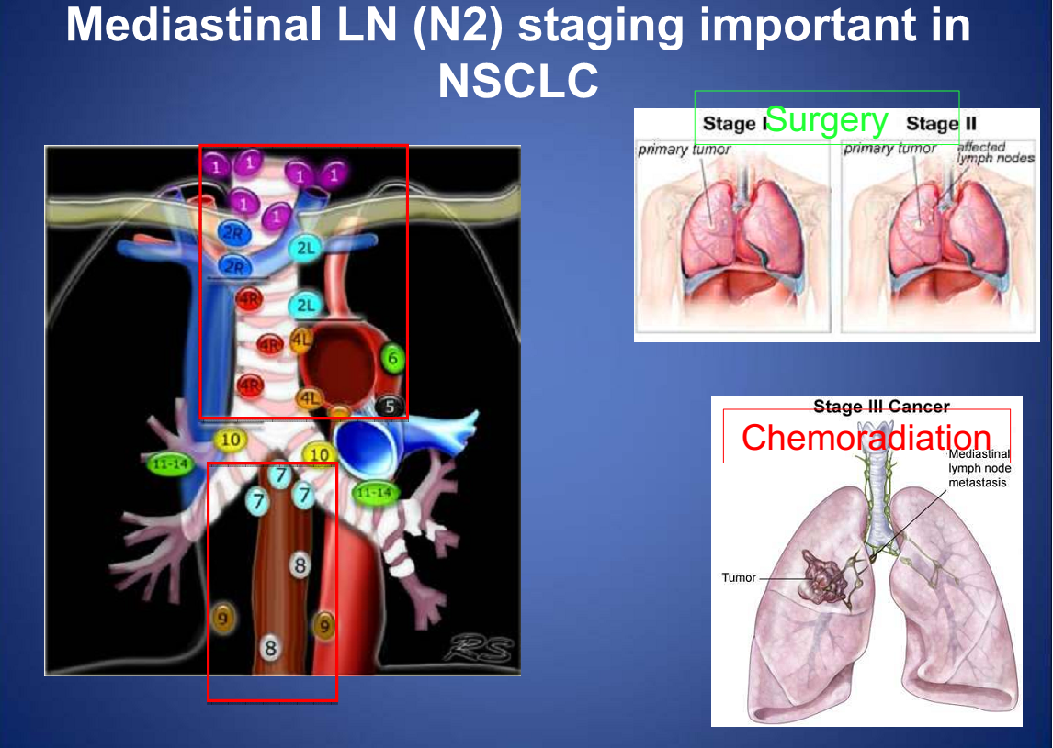
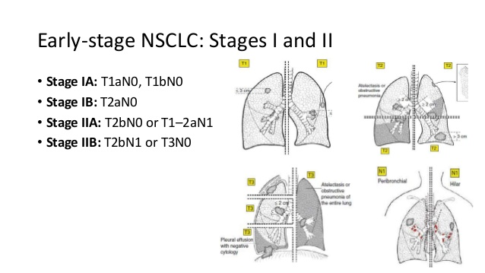
Μεσοθωρακοσκόπηση ή διαβρογχική βιοψία μεσοθωρακικού λεμφαδένα

Slide 24

ΘΕΡΑΠΕΥΤΙΚΟΣ ΑΛΓΟΡΙΘΜΟΣ ΜΜΚΠ
Σταδιοποίηση
Τ1Ν0
Χειρουργικη εξαίρεση και σταδιοποίηση μεσοθωρακικών ΛΝ
Χειρουργική εξαίρεση και σταδιοποίηση μεσοθωρακικών ΛΝ
T4 η΄ ογκώδες N2 N3
Χημειοθεραπεία και ΑΚΘ
T1N1
Τ2Ν0-1
T3N0-1
T1-3N2
Μεσοθωρακοσκόπηση
αρνητική
θετική
Χημειοθεραπεία και ακτινοθεραπεία

Slide 25
Μη μικροκυτταρικός καρκίνος πνεύμονα σταδίου IV
Η θεραπεία εξαρτάται από τον ιστολογικό τύπο και είναι διαφορετική για τα αδενοκαρκινώματα απο τους άλλους ιστολογικούς τύπους
Για το αδενοκαρκίνωμα έχουν αναγνωριστεί διακριτές υποομάδες ασθενών και η θεραπεία σε μεγάλο βαθμό είναι εξατομικευμένη

Slide 26
ΠΕΡΙΣΤΑΤΙΚΟ
Γυναίκα 66 ετών μη καπνίστρια προσήλθε στα επείγοντα με έντονο πόνο στη μέση. Αναφέρει απώλεια βάρους 10 kg το τελευταίο τρίμηνο. Ακτινογραφία οσφυικής μοίρας αναδεικνύει οστεολυτική βλάβη στον O1. PET scan αναδεικνύει μάζα 5 cm ΑΑΛ και πολλαπλές οστικές μεταστάσεις. Βιοψία κατευθυνόμενη υπό CT αναδεικνύει αδενοκαρκίνωμα
Ποιές εξετάσεις στο βιοπτικό υλικό πρέπει να γίνουν πρίν αποφασιστεί η θεραπεία?

Slide 27
ΠΕΡΙΣΤΑΤΙΚΟ
Α. Διερεύνηση για μεταλλάξεις στον Epidermal Growth Factor Receptor (EGFR)
Β. Διερεύνηση για αντιμετάθεση της Anaplastic Lymphoma Kinase (ALK)
Γ. Διερεύνηση για υπερέκφραση PD-L1
Δ. Διερεύνηση για μετάλλαξη BRAF
E.Διερεύνηση για ROS αντιμετάθεση
ΣΤ. Όλα τα παραπάνω

Slide 28
ΠΕΡΙΣΤΑΤΙΚΟ
Η ασθενής ήταν θετική για μετάλλαξη στον EGFR (del19) και έλαβε θεραπεία με τον αναστολέα τυροσινικής κινάσης του EGFR erlotinib
Ένα χρόνο αργότερα η νόσος της παραμένει στάσιμη

Slide 29
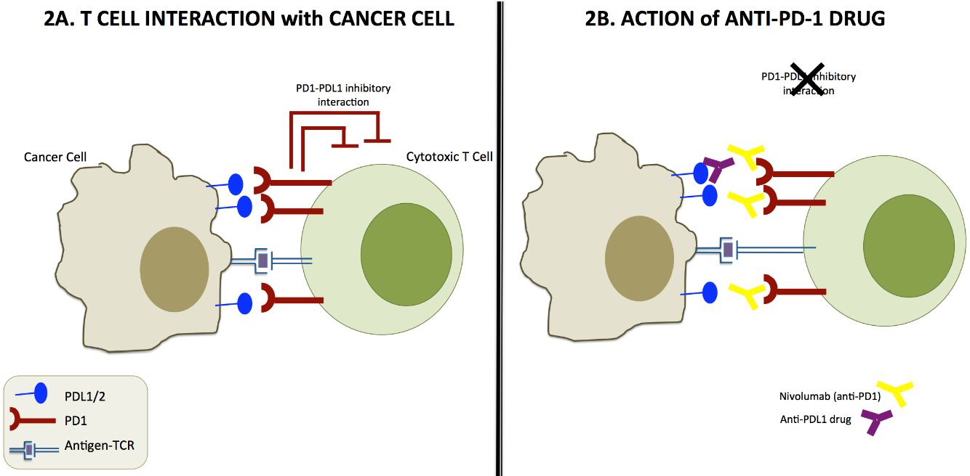
ΑΝΟΣΟΘΕΡΑΠΕΙΑ ΓΙΑ ΜΜΚΠ
Checkpoint inhibitors: οι όγκοι εκφράζουν πρωτεινες που είναι σημεία ελέγχου“checkpoints” του ανοσοποιητικού στην κυτταρική επιφάνεια των καρκινικών κυττάρων ώστε να αποφύγουν την ανοσοεπιτήρηση; Θεραπευτική στόχευση αυτών των πρωτεινών απελευθερώνει την ανοσολογική απάντηση
(source: taken from:
http://sitn.hms.harvard.edu/flash/2014/blocking-the-brakes-helping-your-immune-system-battle-cancer/
Notes:
Slide provides a general background on the mechanisms of action of PD-1 and PD-L1 inhibitors
Nivolumab is an anti-checkpoint inhibitor
Tumors express “checkpoint” proteins on their cell surface, escaping detection from the immune system; targeted inhibition towards these receptors enhances T cell response towards the tumor – refer to the schematic on the left
As shown in the schematic to the right, nivolumab binds to the PD-1 receptor of the cytotoxic T cell, blocking its interaction with PD-L1 and PD-L2 on the cancer cell. The interaction between nivolumab and the PD-1 receptor releases PD-1 pathway-mediated inhibition of the immune response.
Nivolumab (Opdivo) is one of many immunotherapy checkpoint inhibitors used or in development for treatment of patients with Non-Small Cell Lung Cancer, others will be discussed later during this webinar

Slide 30
ΘΕΡΑΠΕΥΤΙΚΟΣ ΑΛΓΟΡΙΘΜΟΣ ΓΙΑ ΜΜΚΠ ΣΤΑΔΙΟΥ IV
Ιστολογικός τύπος
Αδενοκαρκίνωμα
Μεγαλοκυτταρικό
Απροσδιόριστο
Πλακώδες
Μη καπνιστές
Μικτή ιστολογία
EGFR TKI
ALK αναστολέας
Pembrolizumab
MEK αναστολέας
+
EGFR
ALK
ROS
PD-L1
BRAF
+
+
+>50%

Slide 31
ΘΕΡΑΠΕΥΤΙΚΟΣ ΑΛΓΟΡΙΘΜΟΣ ΜΜΚΠ ΣΤΑΔΙΟΥ ΙV
Όλοι οι ιστολογικοί τύποι αρνητικοί για EGFR, ALK,ROS, PD-L1, BRAF λαμβάνουν χημειοθεραπεία με βάση την πλατίνα σε ασθενείς με καλή γενική κατάσταση
Ασθενείς που έχουν πρόοδο νόσου στην πρώτης γραμμής χημειοθεραπεία μπορούν να λαβουν στην δεύτερη γραμμή ανοσοθεραπεία

Slide 32
TAKE HOME MESSAGES
Ο καρκίνος του πνεύμονα είναι ο πιό συχνός καρκίνος και η κύρια αιτία θανάτου απο καρκίνο
Η ιστολογική ταυτοποίηση και η σταδιοποίηση είναι αναγκαίες για τη λήψη θεραπευτικών αποφάσων
Ο μικροκυτταρικός καρκίνος του πνεύμονα αντιμετωπίζεται με χημειοθεραπεία +/- ακτινοβολία ανάλογα αν είναι limited ή extensive
Στο μη μικροκυτταρικό καρκίνο μη μεταστατικό προέχει ο προσδιορισμός της χειρουργεισιμότητας του όγκου. Η χειρουργική σταδιοποίηση των μεσοθωρακικών λεμφαδένων προσδιορίζει την ανάγκη επικουρικής χημειοθεραπείας +/- ακτινοβολίας

Slide 33
TAKE HOME MESSAGES
Στο μεταστατικό στάδιο μη μικροκυτταρικού (με εξαίρεση το αμιγώς πλακώδες σε καπνιστές) είναι απαραίτητη η μοριακή ανάλυση του όγκου για λήψη θεραπευτικών αποφάσεων
Η ανοσοθεραπεία έχει εισχωρήσει δυναμικά και βελτιώνει τα θεραπευτικά αποτελέσματα στο ΜΜΚΠ αλλά ακόμη απουσιάζουν αξιόπιστοι βιοδείκτες επιλογής ασθενών

